Slide 1
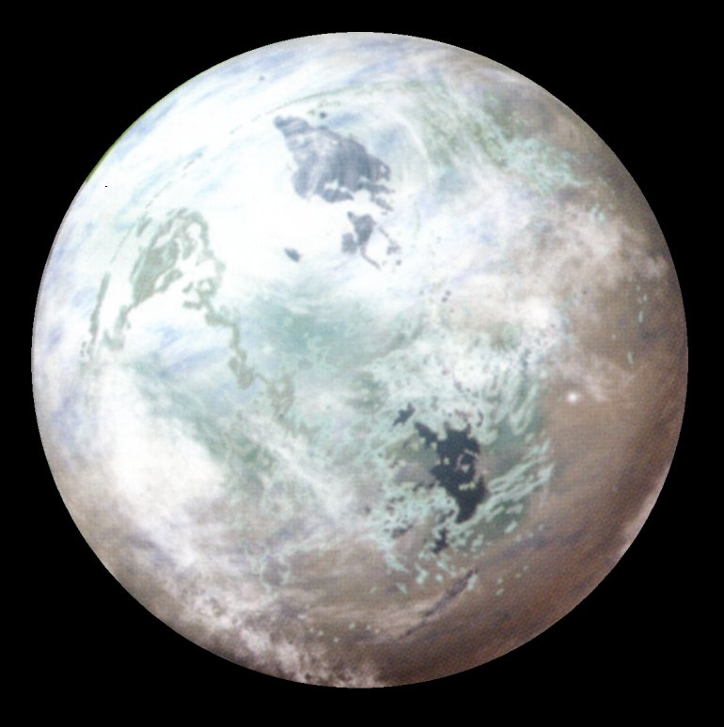
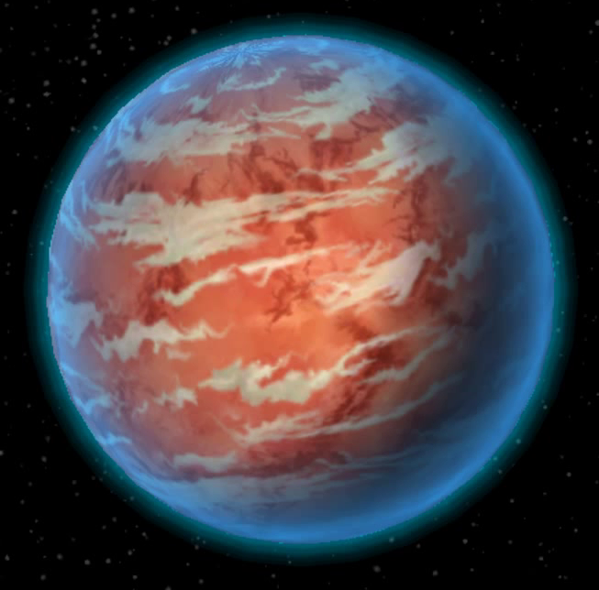
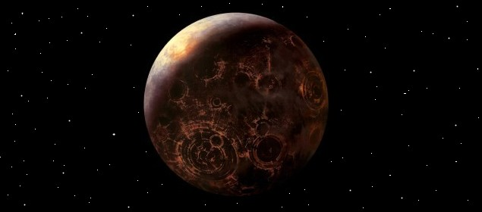
Notes:
Lien sur une video sur le manque de ressources sur terre. « la terre ne peut plus suivre notre consommation »

Slide 2
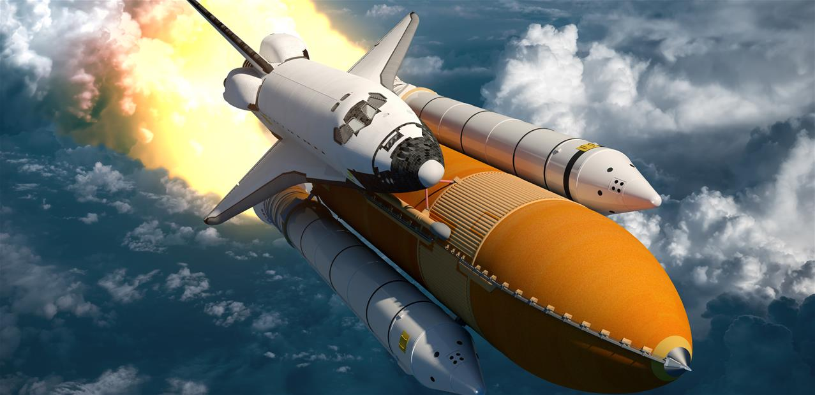
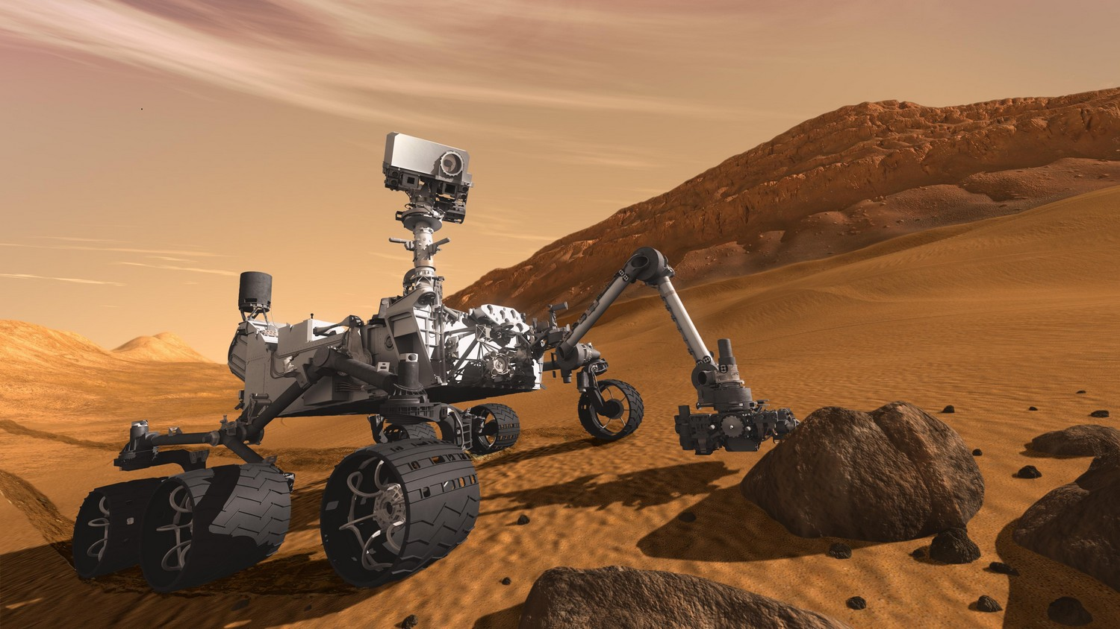

Slide 3
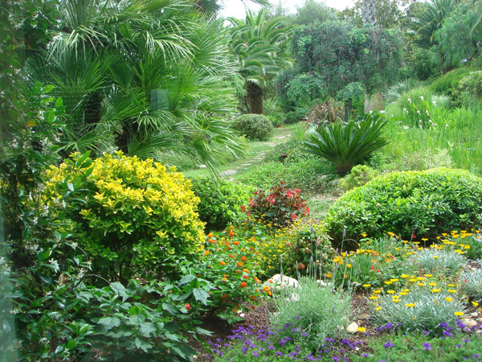
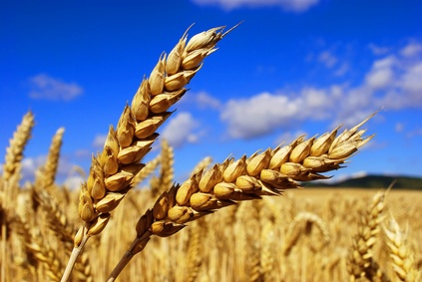
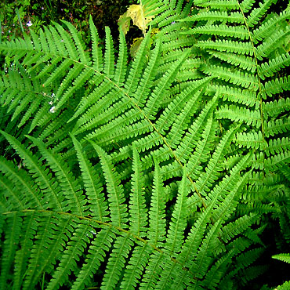
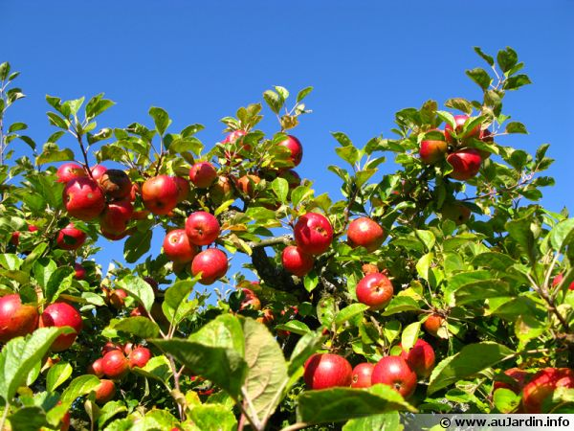
Quels sont les besoins des végétaux pour se développer ? Rappel

Slide 4
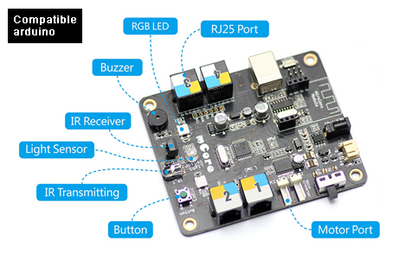
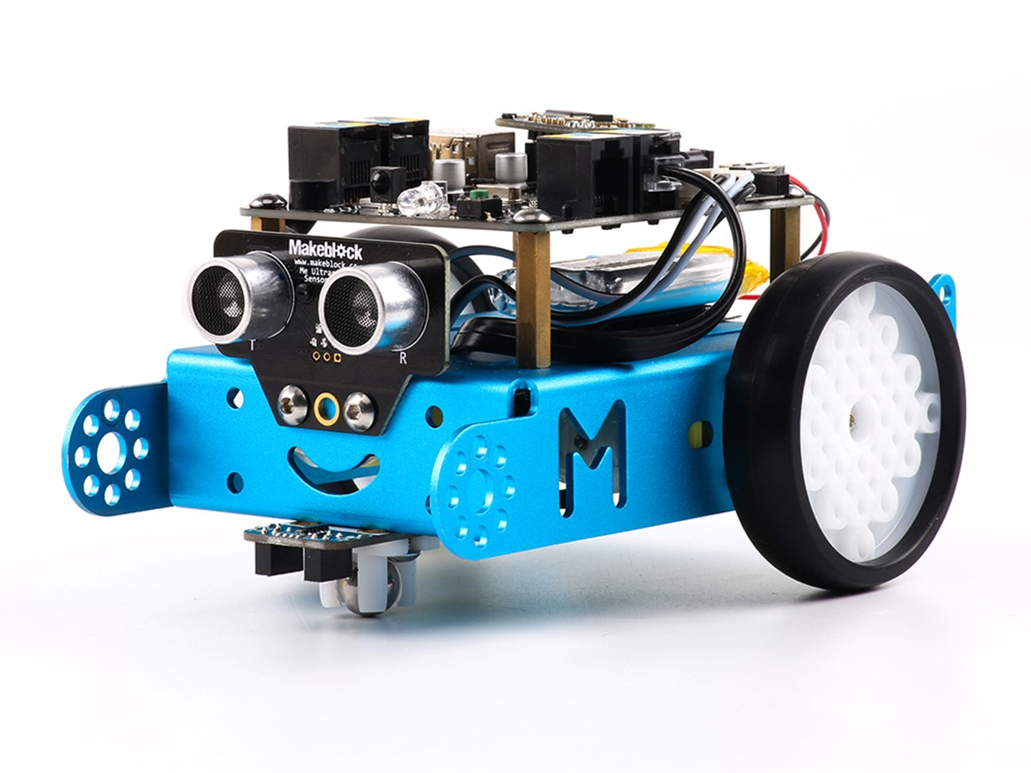
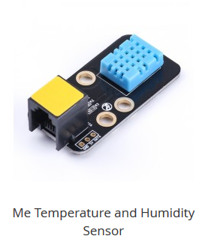
Quels paramètres peut mesurer notre ROBOT ?

Slide 5
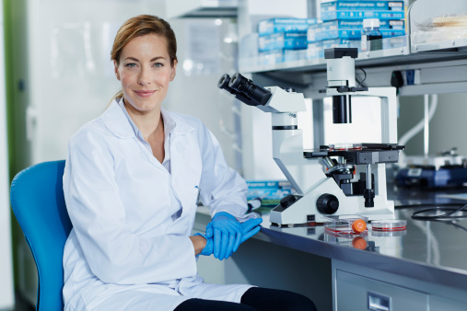
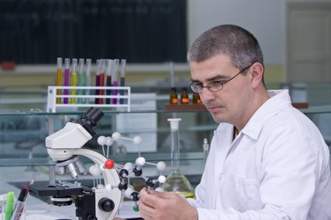
VOS MISSIONS
Mission :
Mesurer les 3 paramètres essentiels à la vie sur chaque planète
Identifier quelle famille de végétaux sera adaptée au climat de chaque planète

Slide 6
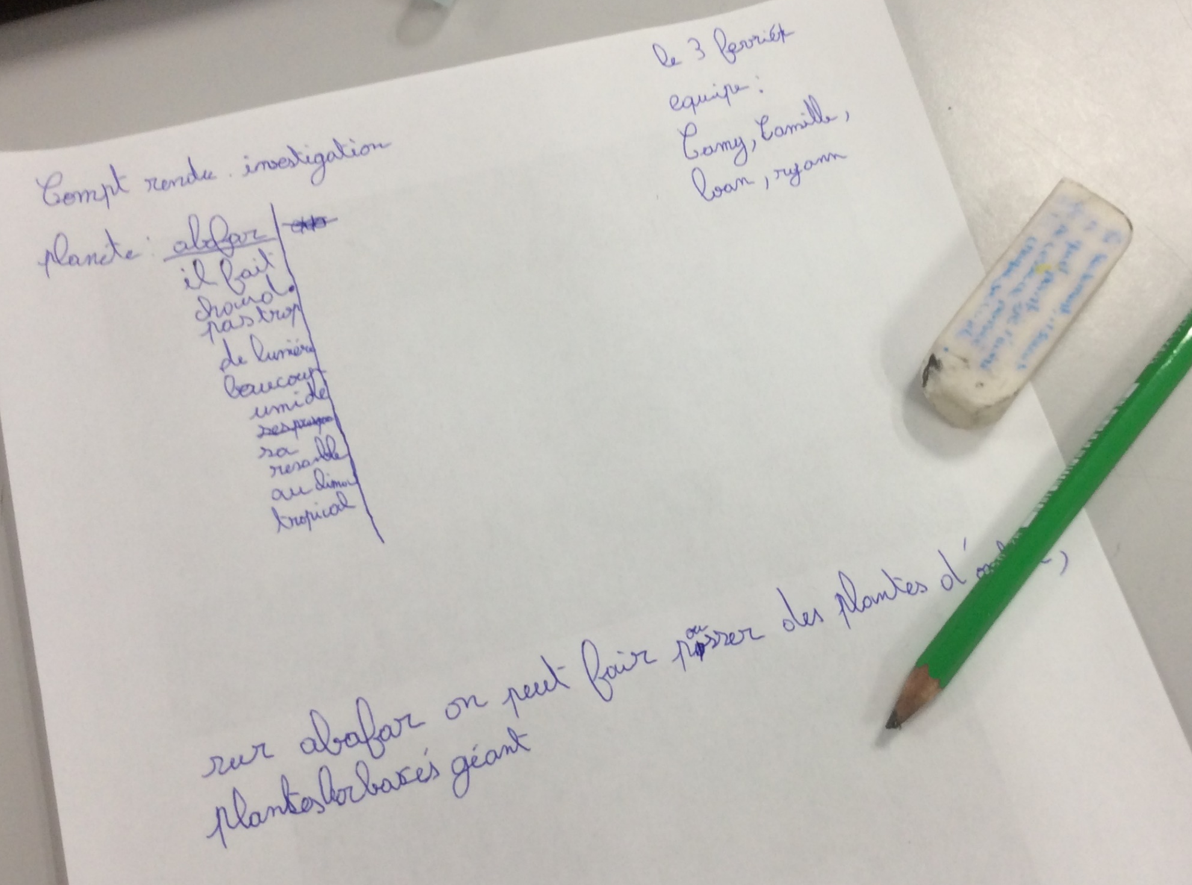
Exemple de compte rendu d’une équipe :
Séance 1

Slide 7
Bilan et conclusions des équipes
Tableau des relevés sur les différentes planètes
Equipes | 1 | 2 | 3 | 4 | 5
Planètes | Abafar | Agamar | Carida | Agamar | Carida
Température °C | 39 | 34 | 19 | 47 | 20
Luminosité Lux | 150 | 466 | 25 | 600 | 19
Humidité % | 90 | 86 | 21 | 86 | 28
Nous devons bien choisir les plantes en fonction des différents paramètres de chaque planète.
Séance 1
Tests de communication
 | portée en m | portée en m | portée en m | portée en m | portée en m
par infrarouge (télécommande) | 11,5 m | 15 m | 9 m | 20 m | 17 m
par bluetooth (avec la tablette) | 41,5 m |  | 70 m | 50 m | 93 m
 | Avec obstacle | Avec obstacle | Avec obstacle | Avec obstacle | Avec obstacle
par infrarouge (télécommande) | Non | Non | Non | Non | Non
par bluetooth (avec la tablette) | Oui | Oui | Oui | Non | Oui
Séance 2
La technologie Bluetooh nous permet une communication de plus grande portée et avec la présence d’obstacles

